Slide 1
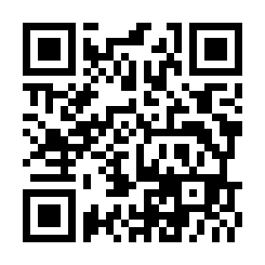
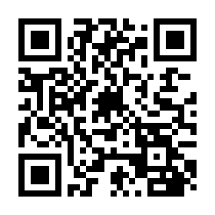
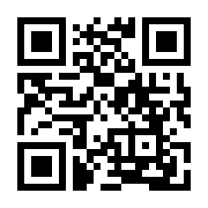
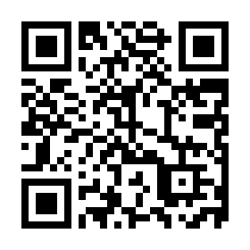
代表
廣末 高明 社会保険労務士
略歴
・業務請負会社にて営業、現場監督
・フランチャイズカフェ店長
・リゾートホテル人事 兼 厨房調理師
・老人介護施設給食調理師
・合気道道場長
・医院事務長、地域連携部長、営業部長
・無料定額宿泊所支援員
多業種経験を基礎に社労士として統合
『社会保障申請技術』 設立
社会保険労務士
社会保険申請手続、労務管理のアウトソーサー
当事務所の専門は店舗営業サポート
ホームページ
www.survival-vs-poverty.net
ツイッター
社会保障申請技術
@discoveryaikido
ブログ
https://survival-vs-poverty.com/
連絡
TEL 080-5857-1249
FAX 047-329-2729
caba2e3@gmail.com
代表 廣末 高明
YOUTUBE
https://www.youtube.com/@SURVIVAL-vs-POVERTY
〒272-0023
千葉県市川市南八幡4-13-21
IM41321 104号室
program

Slide 2
3つの技術
料金案内
管理技術
 | 年間契約月額料金 |  | スポット契約料金 | 解説
 | 臨場 |  |  | ・臨場…店内、バックヤードに終日駐在します。温度差をなくし貴店における「内容」に関し、型通りの助言でなく、同じ目線で一緒に確認し、その場で貴店に最適な改善策を見つけ出し、リアルタイムで問題を解消または、必要なミーティングを提案し、実施します。 ・労務…現場スタッフの貴店への満足度を測定し、向上させる事で離職率低下、技術力向上、店内雰囲気向上を図ります。 ・教育…事務担当者の労務に関する法的知識、申請技能の向上を社労士が一緒に取り組みながら向上します。 ・運営…医院経営に必要な運営資金を確保するため、営業、宣伝について具体的方法を探り、助言、資料作成及び、営業活動に協力します。 ・集客…アンケートや聴き取りを実施し、リピーター層、近隣で見込み客となる層を分析し、営業アプローチを提案します。また、販促活動業務に協力します。 ・演出…顧客の期待と貴店の認識との間の共感ズレの有無をを調査し、改善案を提案し、改善、教育に協力します。 ・臨時…入退職時の雇用保険、厚生年金申請、冠婚葬祭の手続、労災請求、健康保険請求 ・月一…勤怠集計、給与計算 ・7月…社会保険算定基礎届、労働保険概算確定申告の作成 ・就業規則、賃金/組織設計…型通りの書式や聴き取りだけで作成した設計内容は、貴店やスタッフの実情に即しません。臨場からみえる貴店に相応しいフォームを作成します。 ・助成金…臨場からみえた将来像を実現する資金を確保します。最新情報と申請技術を駆使し有効活用しましょう。 ・他1…36協定、賞与支払報告 ・他2…臨場、行政への出向時の交通費、申請に係る費用 ・契約前臨場…当事務所との相性を契約前にご確認下さい。 ・店舗宣伝…貴店の案内冊子、作成した資料を店舗近隣の見込顧客に配布紹介します。 ・営業参加…労使問題を未然に防止するため、店長、経営者の全体会議に同行します。 ・その他、対応可能業務有り ・価格は税込み表示です
臨場日数 | 5日 | 1日 | ---
内容 | 労務 ・ 教育・運営・集客・演出 | 労務 | ---
月額基本料 | 200,000 | 60,000 | ---
 | スタッフに関する事務作業・5人以下
臨時 | ● | ● | 30,000
月一 | ● | ● | 30,000
7月 | ● | ● | 50,000
 | 10人以下
臨時 | ● | 対応人数×5,000 | 30,000
月一 | ● | ＋5,000 | 45,000
7月 | ● | ＋20,000 | 75,000
 | 15人以下
臨時 | ● | ＋対応人数×5,000 | 30,000
月一 | ● | ＋10,000 | 60,000
7月 | ● | ＋30,000 | 100,000
 | 事業所に関する事務作業
臨時 | ● | ● | 50,000
月一 | ● | ● | 50,000
年一 | ● | ● | 50,000
就業規則 | ● | 100,000 | 300,000
賃金/組織設計 | ● | 50,000 | 100,000
助成金 | 支給額の10％ | 支給額の15％ | 支給額の30%
他1 | ● | ● | 30,000
他2 | 交通費・諸経費
無料 | 契約前臨場 ・店舗宣伝
店舗運営の安定
・入社、退社時の行政手続、書類整備、書式提供
・ハローワーク、労基署への報告、書類整備
・スタッフ定着率、顧客満足度の測定と対策
・顧客確保の営業分析
店舗運営の動向を適格にデータ化し、現状の把握と、行政への必要な届出を行います。
再建技術
顧客と店舗の共感
・顧客満足度、ニーズ調査・コンセプト再構築
・スタッフ再教育・衛生面、清掃指導
・販促宣伝活動・店舗バイタル数値化
・助成金申請・低迷原因調査・純利益把握法
『臨場・同行』を基本とし、担当者自ら顧客満足と健全経営のヒントを見つけ改善に取り組みます
教育技術
スタッフと経営者の共感
・経営者、店長教育・正社員、アルバイト教育
・採用確保、定着・スタッフ面談、評価
・コンセプト研修・出店準備参加
・出店前申請手続・出店勉強会
理想のお店を作るには商品開発だけでなくスタッフとのコンセプトの共有が必須です。

